Slide 1
PREFEITURA MUNICIPAL
DE BOA VISTA – RR
-PROGRAMA MORAR LEGAL-
Projeto Integrado de Desenvolvimento Social, Urbano e Ambiental

Slide 2
Programa Morar Legal - Projeto Integrado de Desenvolvimento Social, Urbano e Ambiental
Foi desenvolvido para ser executado em áreas de assentamentos precários do Município de Boa Vista.
Voltado para a população em condições socioeconômicas e habitacionais de baixa renda, ocupantes de áreas ambientalmente especiais;
Fortalecendo a ocupação produtiva e implantando políticas sociais integradas.
Notes:
o Projeto reuni os seguintes programas:

Slide 3
REGULARIZAÇÃO FUNDIÁRIA
No final da década de 90, teve início o processo de ocupação desordenada no bairro Centenário.
Aproximadamente 624 famílias ocuparam a área subdividindo-a em lotes.
Em 2001, a Prefeitura Municipal de Boa Vista deu inicio ao processo de Intervenção, com os trabalhos de reconhecimento do perímetro afetado com vista a desapropriação e regularização por meio do Programa Morar Legal – BID e financiado pelo HABITAR BRASIL - BID.
A área ocupada é de 33,4630 ha, situada sobre um espaço plano e arenoso, com declividade mais acentuada para o Igarapé Grande, com uma Área de Preservação Permanente – APP que corresponde a 5,08% da área urbanizada.

Slide 4
Regularização fundiária
Apresentava uma população de 2.656 habitantes, constituindo 664 famílias, abrigadas em domicílios, representando uma taxa de 04 pessoas por família, resultando numa densidade populacional de 81,3 habitantes por hectare.
Durante o processo foram levantadas todas as características situacionais, aspectos físicos e ambientais das moradias e infraestrutura;
Esse fator pode ser considerado relevante pois a partir daí foi construído o diagnostico que apontou todas as necessidades e ações a serem desenvolvidas.
Em 2002 deu inicio o processo de Regularização Fundiária.

Slide 5
Objetivos do projeto
Regularizar mais de 650 imóveis;
Integrar o Loteamento ao contexto da cidade;
Levar infraestrutura a comunidade local;
Construção de Unidades Habitacionais;
Recuperação de Área Degradada;
Contribuir para a melhoria das condições socioeconômicas da população.

Slide 6
Local de intervenção
Município de Boa Vista.
Bairro Centenário – Região Oeste

Slide 7
MAPA DA ÁREA DE INTERVENÇÃO
ÁREA TOTAL: 334.630,18m²
ÁREA URBANIZADA: 317.631,74m²

Slide 8
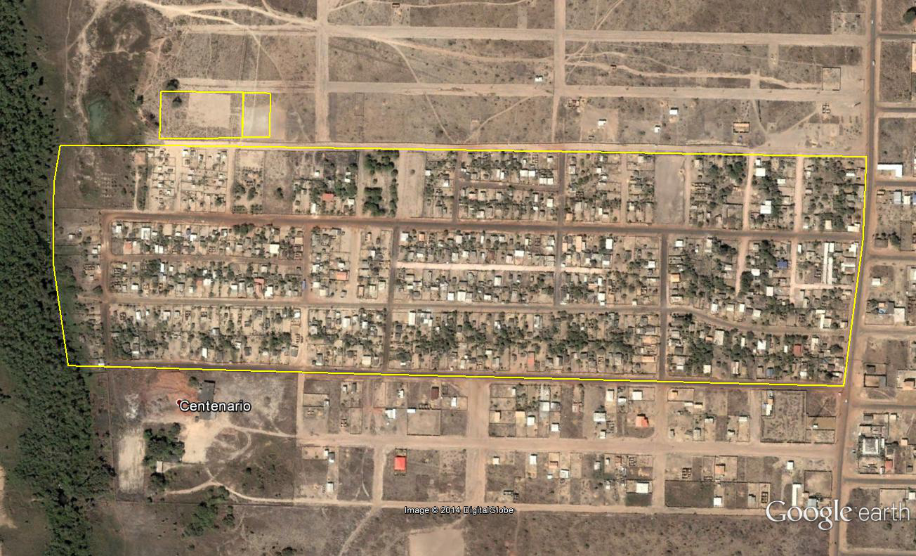
Imagem da Área de Intervenção em 2002
Notes:
Imagem da Área de Intervenção em 2002

Slide 9
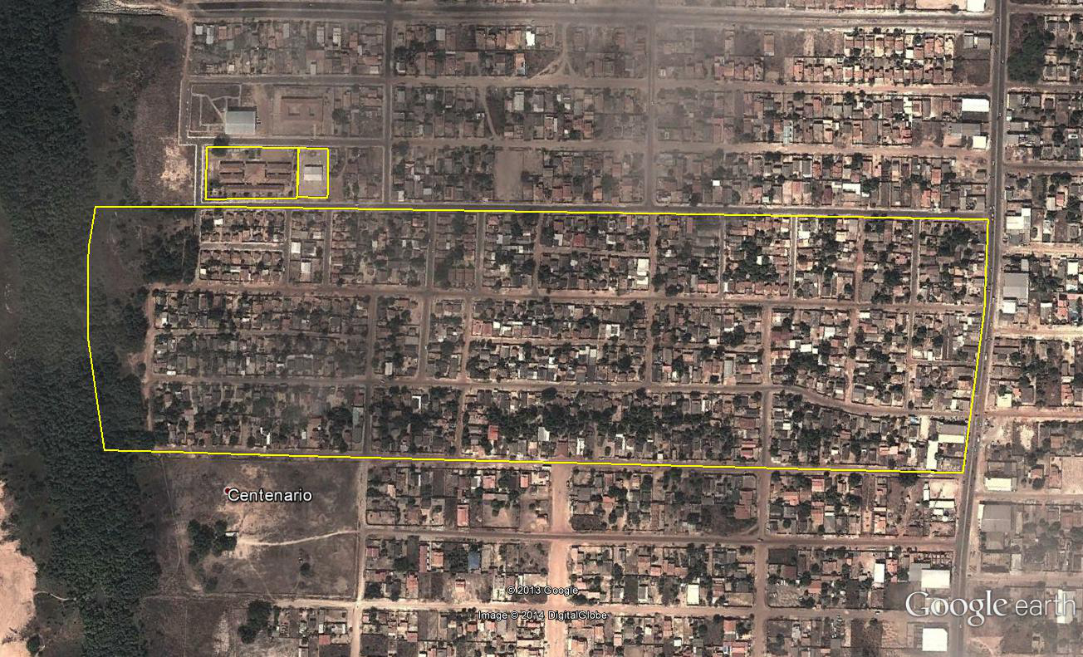
Imagem da Área de Intervenção em 2013
ESCOLA
CENTRO DE MÚLTIPLO USO
Rua Santo Agostinho
Igarapé Grande
Av. Centenário
Rua Santa Clara
Notes:
ESCOLA

Slide 10
Prioridade de atendimento
A Prefeitura Municipal de Boa Vista conforme a Lei Municipal n° 574/2001, regulamentada pelo Decreto n° 168/E/2001, definiu o perfil social do público beneficiário, com as seguintes prioridades:
Mães solteiras;
Se casados, com filhos em nome da cônjuge – varoa;
Se casados, sem filhos em nome do casal;
Se conviventes de união estável, com filhos, em nome da mulher;
Se conviventes de união estável, sem filhos, em nome do casal.

Slide 11
IDENTIFICAÇÃO COM A CATEGORIA QUE CONCORRE AO PREMIO DO SELO DE MÉRITO
Programa Morar Legal - Projeto Integrado de Desenvolvimento Social, Urbano e Ambiental enquadra-se na Categoria - Projetos de Impacto Regional, com foco em ações de sustentabilidade, na promoção da cidadania, regularização fundiária, urbanística e ambiental da área de intervenção;
Integração do assentamento a malha viária urbana;
Estruturação dos equipamentos públicos.

Slide 12
CRONOGRAMA DE EXECUÇÃO
OBRA | SITUAÇÃO | PRAZO
Rede de Distribuição de Água | CONCLUIDO
Esgotamento Sanitário | CONCLUIDO
Drenagem Pluvial | CONCLUIDO
Pavimentação | CONCLUIDO
Recuperação da Área Degradada | EM EXECUÇÃO | JUNHO 2014
Construção de Casas Mãe | CONCLUIDO
Construção de escola com 10 salas de aula | CONCLUIDO
Centro Comunitário de Múltiplo Uso | CONCLUIDO
Quadra Polivalente Descoberta | EM EXECUÇÃO | JUNHO DE 2014
Área de Lazer/Play Ground | EM EXECUÇÃO | JUNHO DE 2014
Unidade Habitacional - Casa Térrea | CONCLUIDO
Módulo Hidráulico | CONCLUIDO
Melhoria Habitacional | CONCLUIDO
Trabalho Técnico Social | EM EXECUÇÃO | JUNHO DE 2014

Slide 13
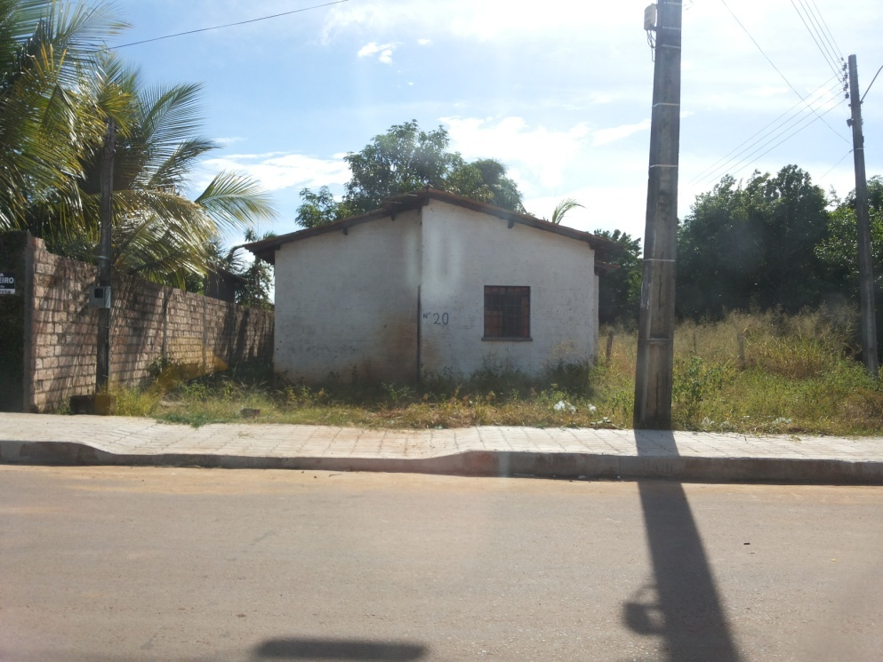
O processo de parcelamento agregou um total de 652 lotes residenciais;
397 unidades habitacionais construídas;
Notes:
O projeto de Parcelamento agregou um total de 542 lotes

Slide 14
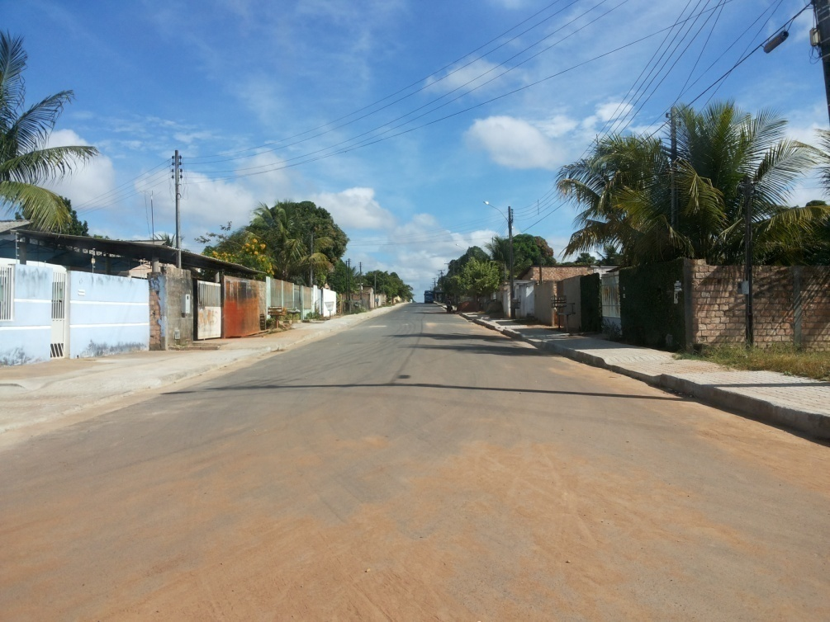
Rede de distribuição de água potável para 100% dos lotes;
9.515,00 m² de pavimentação asfaltica;
6.984 m de calçada;
Sistema de drenagem.
Rua Juazeiro
Notes:
Rua Juazeiro

Slide 15
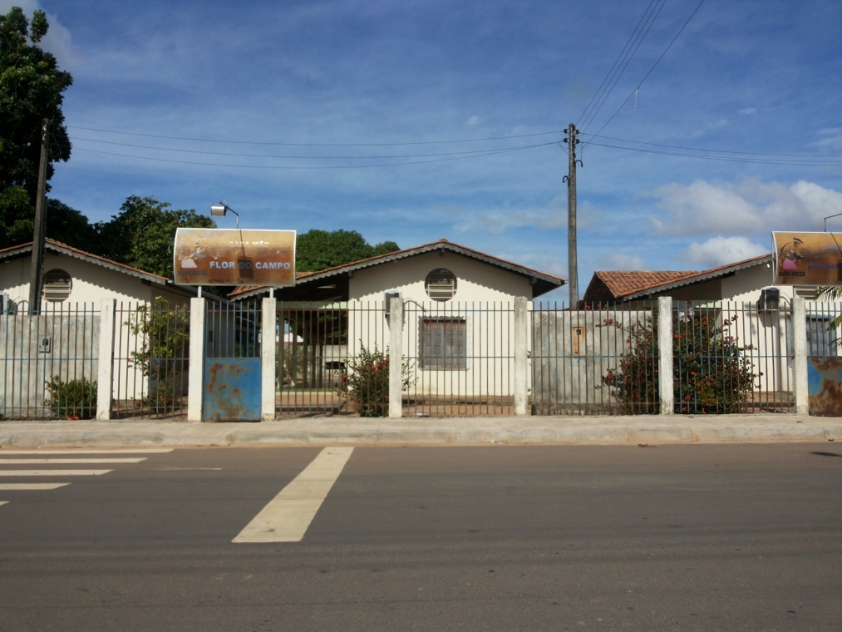
50 módulos hidráulicos foram construídos;
42 melhorias habitacionais;
01 Escola com 10 salas de aula construída;
01 Centro Comunitário de Múltiplo Uso;
01 Área de Lazer- Play Ground (a ser construído);
01 quadra polivalente sem cobertura (a ser construída);
03 Casas Mãe.
Casa Mãe Flor do Campo

Slide 16
ESTRATÉGIA ADOTADA
Mobilização das lideranças e dos moradores no processo de trabalho;
Cadastramento dos moradores;
Aplicação da pesquisa socioeconômica;
Fortalecimento das organizações Comunitárias.

Slide 17
PARCEIROS INTERINSTITUCIONAIS
Parceiros Interinstitucionais:
PMBV - Prefeitura Municipal de Boa Vista;
CAER – Companhia de água e Esgoto do Estado de Roraima;
BOVESA – Boa Vista Energia S.A.;
CAER - Companhia de Água e Esgoto de Roraima ;
TELEMAR - Telemar Norte Leste S.A ;
MCidades - Ministério das Cidades
Parceiros Financiadores:
Banco Interamericano de Desenvolvimento – BID.

Slide 18
EQUIPE TÉCNICA
Corpo Técnico e Jurídico da:
Empresa de Desenvolvimento Urbano e Habitacional - EMHUR;
Secretaria Municipal de Obras e Urbanismo – SMOU;
Secretaria de Planejamento, Economia e Finanças -SEPF;
Secretaria Municipal de Gestão Social Social – SEMGES;
Secretaria Municipal de Gestão Ambiental – SMGA.

Slide 19
PAPEL DOS AGENTES MUNICIPAIS
EMHUR – levantamento cartorial, projeto de parcelamento de solo, regularização fundiária, titulação dos lotes;
SMOU- elaboração e execução de projetos de infraestrutura urbana, construção de casas, unidades hidráulicas, melhorias habitacionais, construção dos equipamentos públicos, pavimentação das vias e drenagem.
SEPF – lançamento dos imóveis no cadastro imobiliário do município e seus atuais contribuintes;
SEMGS – levantamento do diagnostico socioeconômico dos beneficiários das unidades habitacionais;
SMGA – Educação Ambiental.

Slide 20
LIÇÕES APRENDIDAS
A valorização do trabalho interinstitucional priorizando as instituições e setores da PMBV vinculados aos serviços essenciais à preservação, manutenção e fiscalização da área de intervenção;
A importância do enfrentamento no processo do trabalho comunitário, de forma integrada;
A necessidade de rompimento de processos tradicionais de isolamento e da busca de respostas apenas nas emergências;
A importância de ações integradas, na promoção da intersetorialidade entre os diversos atores da sociedade na execução das políticas públicas.

Slide 21
Monitoramento - Pós Ocupação
O maior desafio do Programa de ação social na etapa de pós urbanização é o de garantir a sustentabilidade das intervenções implementadas. Esse desafio depende de forma direta do sentimento de apropriação do novo espaço pelos moradores e da pulsão de conservação/manutenção que esse sentimento deve gerar. Participação e co-responsabilidade são palavras chaves nessa etapa de trabalhos.
As ações previstas no projeto são:
1- Organização da população;
2- Processo Educativos de Uso e Ocupação;
3- Educação Sanitária e Ambiental;
4- Integração interinstitucional;
5- Ações Sociais integradas.

Slide 22
www.boavista.rr.gov.br
Fone: (95)3224-1467 e (95)3198-3800
Notes:
Contato:

